Slide 1

자원·에너지 경제학
Lecture - 999
전 승 호

Slide 2

Chapter 999 전기에너지

Slide 3
Section 1. 서론

Slide 4
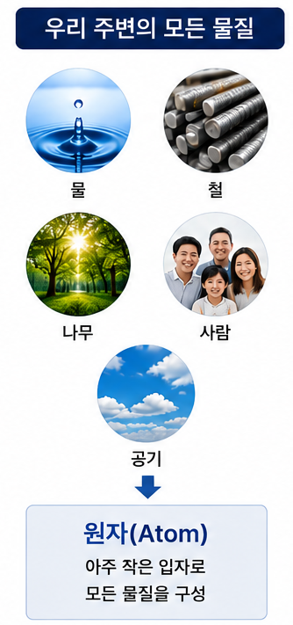
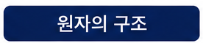
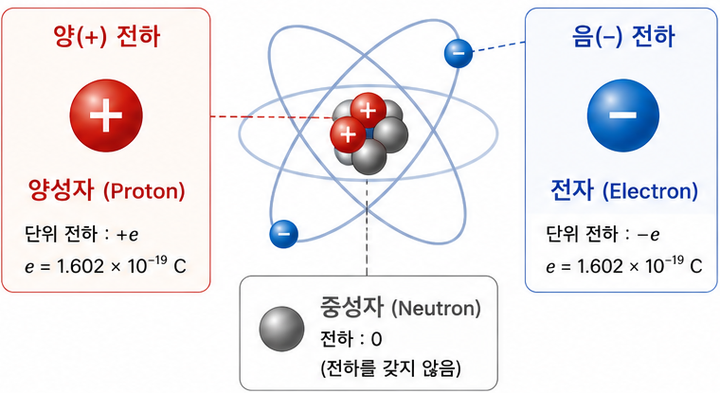
원자 구조
모든 물질은 원자로 이루어져 있다.
원자는 물질을 이루는 가장 작은 단위 이며, 화학반응을 통해 더 이상 쪼갤 수 없는 단위이다.
원자는 원자핵과 그 주위를 도는 전자로 이루어져 있다.
전기의 성질을 전하라고 부른다. 밀고 당기는 힘이다.
같은 극끼리는 밀어내고, 다른 극끼리는 끌어 당긴다.
원자핵은 (+)전하를 띤 양성자와 전하가 없는 중성자로 이루어져 있다.
전자는 (-)전하를 띠고 있다.
전자가 다른 원자나 물질로 이동하면 전하의 이동이 일어난다.
전기는 전자의 움직임에서 시작된다.

Slide 5
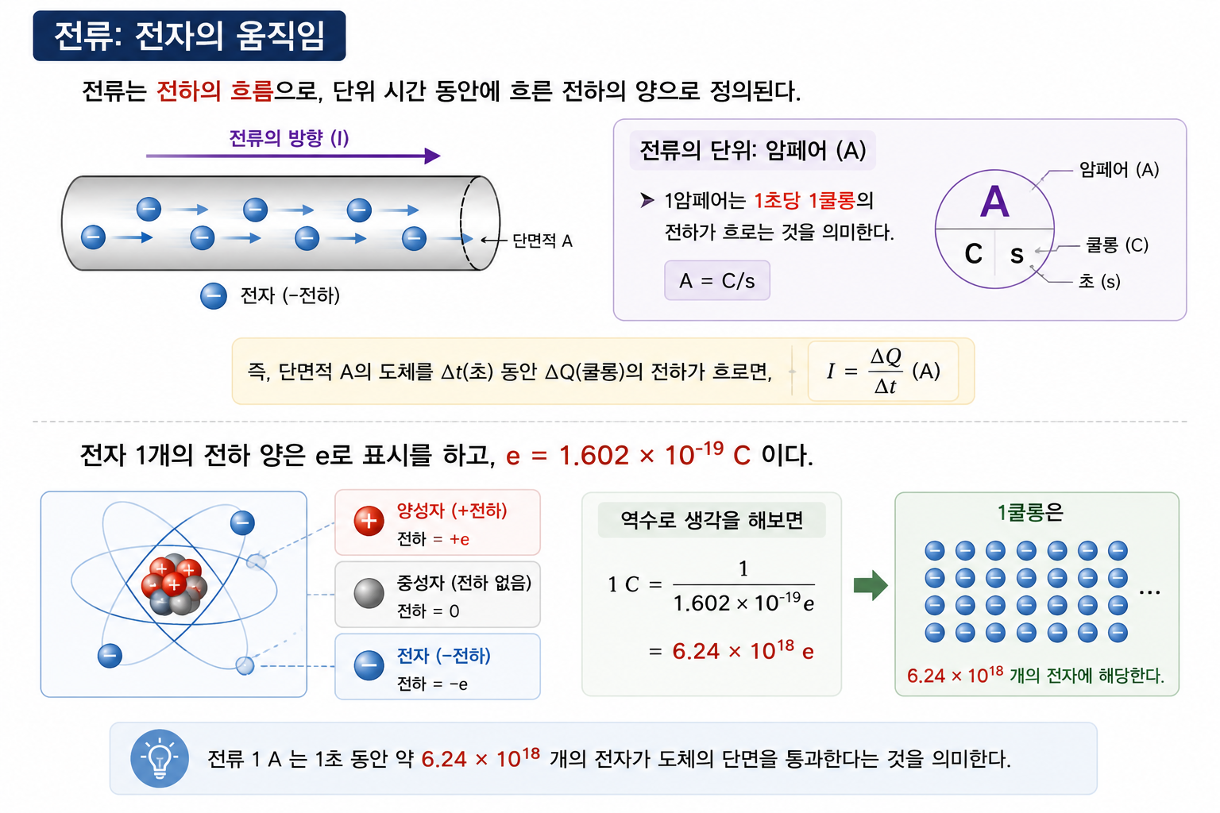
전류: 전자의 움직임
전류는 전하의 흐름으로, 단위 시간 동안에 흐른 전하의 양으로 정의된다. A = C/s (암페어 = 쿨롱/초)
전자 1개의 전하 양은 e로 표시하고, e = 1.602 x 10⁻¹⁹C 이다.

Slide 6
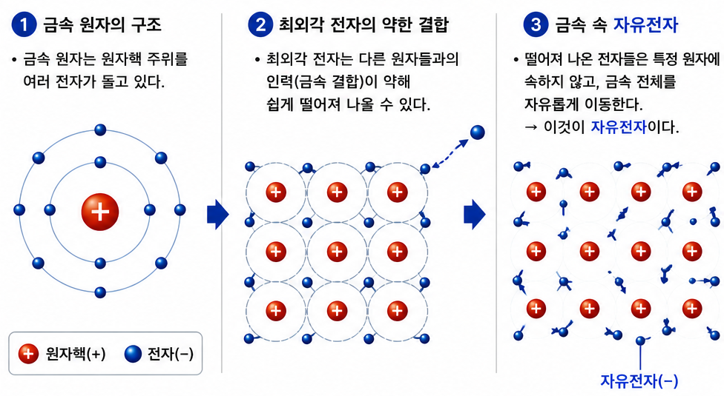
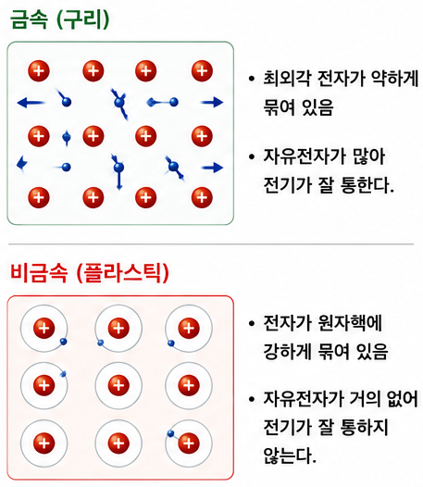
자유전자
금속의 외곽 전자는 원자에 약하게 묶여 있어서, 금속 전체를 자유롭게 이동할 수 있다.
금속 속에는 자유전자가 존재한다.
금속 vs. 비금속

Slide 7
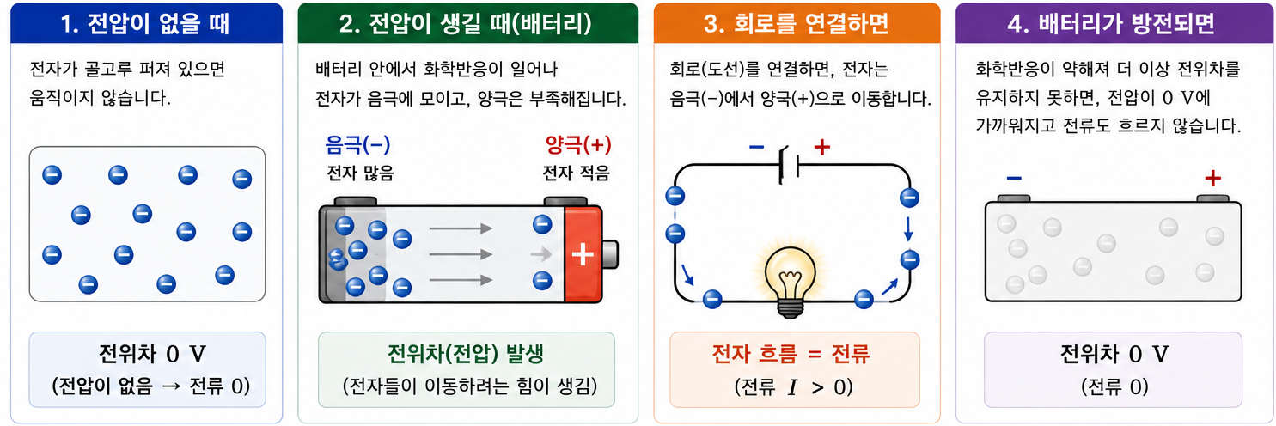
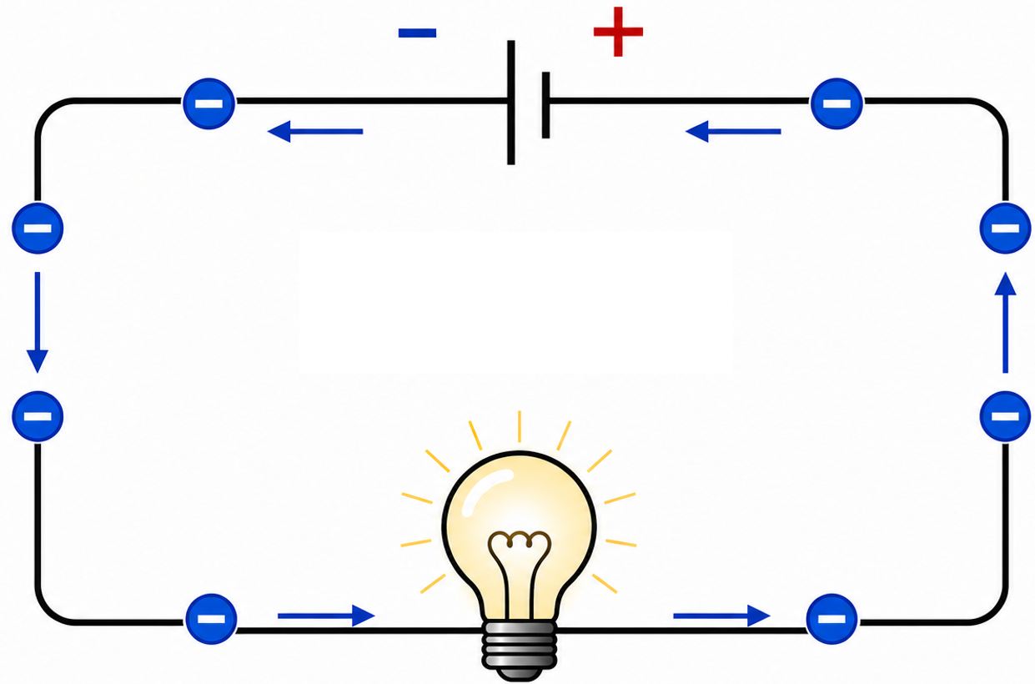
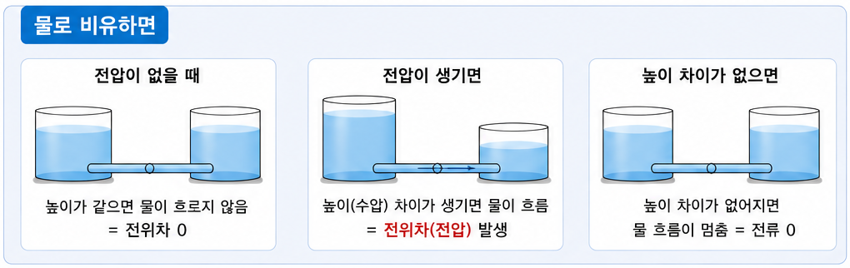
전압: 전자를 움직이게 하는 힘
음극과 양극 사이에 전위차가 없으면 자유전자는 무작위로 움직이고, 한 방향으로 흐르지 않는다.
전압(전위차)은 전기적 압력 차이로서, 전자를 이동시키는 힘이다.

Slide 8
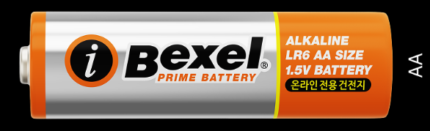
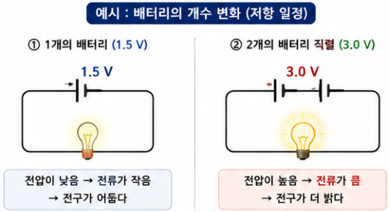
전압과 전류의 관계
전압은 전자를 움직이게 하는 원인이고, 전압이 클수록 더 많은 전자가 이동하여 전류가 커진다.

Slide 9
전력이란
전압은 전자를 움직이게 하는 원인이고, 전압이 클수록 더 많은 전자가 이동하여 전류가 커진다.

Slide 10
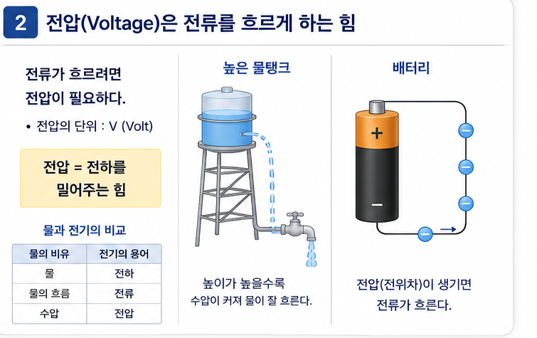
전력시스템에 관한 기본 개념
전기는 전하의 흐름이나 전기장과 같은 물리적 현상을 의미하며, 전기에너지는 이러한 전기를 통해 전달되거나

Slide 11
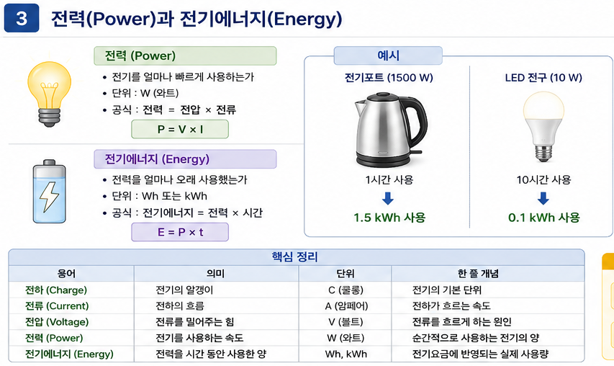
전력시스템에 관한 기본 개념
전기는 전하의 흐름이나 전기장과 같은 물리적 현상을 의미하며, 전기에너지는 이러한 전기를 통해 전달되거나

Slide 12
발전소
전력 시스템에서 교류 발전기는 전하를 초당 60회, 즉 60Hz로 왕복 운동시키며, 이로 인해 전자기장이 형성되고 전선 주변을 따라 전력이 전달된다.

Slide 13
Thank you

